Slide 1
Iniciação Científica · Fiocruz Minas — IRR
Índice de Vulnerabilidade
à Saúde — Censo 2022
Andamento do projeto e as demandas de julho
Pedro Dias Soares · 9 de agosto de 2026
Notes:
Apresento o andamento do projeto: onde parei em julho, o que fiz nas sete demandas e o que preciso definir para seguir para o cálculo do índice.

Slide 2
O que trago nesta apresentação
1
Recapitulação
A pergunta de pesquisa, os dados e as decisões metodológicas que já tomamos
2
A análise exploratória
O que mudei nela e o que as distribuições mostram
3
Os achados novos
Favelas, envelhecimento e a comparação com o Brasil
4
As sete demandas
Como atendi cada uma e o que ficou pendente
5
Próximos passos
O caminho até o índice e os pontos que preciso definir
Notes:
Cinco blocos: recapitulação, EDA, achados, demandas e próximos passos.

Slide 3
Relembrando o projeto
Construo um índice composto de vulnerabilidade à saúde para comparar setores censitários dentro de cada cidade, com dados do Censo 2022.
70
104.108
7
23
43
municípios da
amostra ELSI
setores no recorte
de análise
variáveis compõem
o índice
indicadores
calculados
testes automatizados
na pipeline
A unidade de análise é o setor censitário
A lacuna que justifica o trabalho
É a menor unidade territorial que o IBGE divulga, com cerca de 300 domicílios. Trabalhar nesse nível é o que permite enxergar desigualdade dentro de um mesmo município, que é o objetivo do índice. A metodologia reproduz a do IVS de Belo Horizonte de 2012, adaptada às variáveis que o Censo 2022 publica.
Não existe um IVS padronizado e atualizado com dados do Censo 2022 para os municípios do ELSI-Brasil. Os estudos anteriores usaram o Censo 2010.
Notes:
Começo relembrando a escala e o objetivo, porque tudo que vem depois depende de o recorte ser intraurbano.

Slide 4
A pergunta de pesquisa e o desenho
Qual a distribuição espacial da vulnerabilidade à saúde nos setores censitários dos municípios do ELSI-Brasil, e quais padrões intraurbanos de desigualdade emergem dela?
P População | Setores censitários urbanos dos 70 municípios do ELSI-Brasil — 104.108 elegíveis
I Exposição | Variáveis de saneamento e socioeconômicas medidas no setor
C Comparação | Distribuição do índice entre setores e entre municípios e regiões
O Desfecho | IVS contínuo de 0 a 1, categorizado em 4 faixas de risco
S Desenho | Estudo ecológico, com dados agregados por setor censitário
Hipóteses
H0 não há padrão espacial sistemático dentro dos municípios.
H1 setores periféricos têm vulnerabilidade maior que áreas centrais, seguindo o padrão centro-periferia.
Sobre a ética: uso apenas dados secundários, públicos e anônimos do IBGE. Pela Resolução CNS 510/2016, artigo 1º, incisos II e III, o estudo não requer submissão ao CEP. O artigo de Galvão e colaboradores, indicado na orientação, adota o mesmo enquadramento, o que dá um precedente citável.
Notes:
O desenho ecológico é o que torna a falácia ecológica uma limitação obrigatória na discussão — vou voltar nisso no final.

Slide 5
Onde parei e o que fiz desde julho
Já estava pronto em julho
O que ainda não fiz
Extração dos 8 arquivos do Censo e filtro dos 70 municípios
Tratamento do sigilo e regra de elegibilidade dos setores
Denominador consolidado no V00001
Análise exploratória das sete variáveis
Normalizar a renda por município
Rodar a análise fatorial para definir os pesos
Calcular o índice e categorizar em 4 faixas
Produzir os mapas no QGIS
Escrever o artigo
O que acrescentei em agosto
As sete demandas de julho, todas implementadas
Recorte urbano, com conferência município a município
Três blocos novos na EDA: envelhecimento, tipo de domicílio e favelas
Linha de base nacional com os 468 mil setores do país
A base de dados está madura e auditada. O que falta agora é estatística, não tratamento de dado.
O cronograma do plano de trabalho reserva agosto e setembro para o cálculo do índice, então estamos dentro do prazo previsto.
Notes:
Deixo claro o que já existia e o que é novo desta rodada, para a discussão focar no que mudou.

Slide 6
Os dados e o método
Oito arquivos do IBGE, sete variáveis e as regras que decidem quais setores entram na análise.
Notes:
Passo rápido por esta parte, que é recapitulação — a não ser que queira que eu detalhe algum ponto.

Slide 7
Os oito arquivos do Censo 2022
São 2,4 GB de agregados por setor censitário. Todos se juntam pelo geocódigo de 15 dígitos do setor.
Arquivo | Tamanho | O que uso dele
Básico | 137 MB | Identificação, situação urbano/rural, tipo de setor, população
Domicílio 1 | 186 MB | Denominadores V00001 e V00002, moradores, tipos de domicílio
Domicílio 2 | 784 MB | Água, esgoto, lixo e banheiro
Alfabetização | 735 MB | V00900 sabem ler e V00901 não sabem, 15 anos ou mais
Cor ou Raça | 201 MB | Preta, parda e indígena
Demografia | 89 MB | Pirâmide etária completa, de 0–4 até 70 anos ou mais
Parentesco | 362 MB | Responsáveis pelo domicílio, por sexo
Renda do responsável | 27 MB | Rendimento nominal médio mensal
Três cuidados na leitura
Sigilo. O IBGE troca contagens pequenas pela letra X. Converto para nulo, nunca para zero.
Codificação. O arquivo básico é latin1 e os outros sete são utf-8.
Vírgula decimal. A renda vem como 2453,03. Sem tratar, a coluna inteira vira nulo sem aviso.
Notes:
Os três cuidados já estão resolvidos no código; menciono porque explicam por que a leitura demora.

Slide 8
Dimensão saneamento: as 17 variáveis que uso
Todas vêm do arquivo Características do Domicílio 2 e se referem a Domicílios Particulares Permanentes Ocupados. O denominador V00001 vem do Domicílio 1.
Água inadequada
Esgoto inadequado
Lixo inadequado
pct_agua_inad = soma das 7 variáveis ÷ V00001
pct_esgoto_inad = soma das 5 variáveis ÷ V00001
pct_lixo_inad = soma das 5 variáveis ÷ V00001
V00112 Poço profundo ou artesiano
V00113 Poço raso, freático ou cacimba
V00114 Fonte, nascente ou mina
V00115 Carro-pipa
V00116 Água da chuva armazenada
V00117 Rios, açudes, córregos, lagos e igarapés
V00118 Outra forma de abastecimento
V00312 Fossa rudimentar ou buraco
V00313 Vala
V00314 Rio, lago, córrego ou mar
V00315 Outra forma de destinação
V00316 Sem banheiro nem sanitário
V00398 Caçamba de serviço de limpeza
V00399 Queimado na propriedade
V00400 Enterrado na propriedade
V00401 Terreno baldio, encosta ou área pública
V00402 Outro destino
Como leio a tabela do IBGE. Cada variável é uma contagem de domicílios naquela condição. Somo as formas inadequadas e divido pelo total de domicílios do setor. As formas adequadas ficam de fora do numerador: rede geral de água (V00111), rede geral de esgoto e fossa séptica (V00309 a V00311) e coleta porta a porta (V00397).
Notes:
Detalho as 17 variáveis porque a escolha de quais formas contam como inadequadas é a decisão metodológica que herdei do IVS-BH 2012.

Slide 9
Dimensão socioeconômica: as 11 variáveis que uso
Aqui as variáveis vêm de quatro arquivos diferentes do Censo, e cada indicador tem o seu próprio denominador.
Razão de moradores
Domicílio 1
Analfabetismo de 15 anos ou mais
Alfabetização
razao_moradores
pct_analfab
V00005 Moradores em domicílios permanentes ocupados numerador
V00006 Moradores em domicílios improvisados ocupados numerador
V00001 Domicílios particulares permanentes ocupados denominador
V00002 Domicílios particulares improvisados ocupados denominador
V00901 Morador de 15 anos ou mais não sabe ler e escrever numerador
V00900 Morador de 15 anos ou mais sabe ler e escrever denominador
V00901 Entra também no denominador, somado ao V00900 denominador
Rendimento do responsável
Renda do Responsável
Cor ou raça PPI
Cor ou Raça + Básico
renda_media
pct_raca_pretpardind
V06004 Rendimento nominal médio mensal das pessoas responsáveis com rendimento uso direto
V01318 Cor ou raça é preta numerador
V01320 Cor ou raça é parda numerador
V01321 Cor ou raça é indígena numerador
v0001 Total de pessoas do setor (arquivo Básico) denominador
Sobre o denominador domiciliar. Uso o V00001, do arquivo Domicílio 1, que é o equivalente no Censo 2022 do V002 usado pelo IVS-BH. Conforme decidimos em maio, descartei o V01042 do arquivo Parentesco, que conta pessoas responsáveis e não domicílios.
Notes:
Chamo atenção para o analfabetismo, que é o único indicador em que a mesma variável aparece no numerador e no denominador.

Slide 10
O que o Censo 2022 não permite reproduzir
Três itens do IVS-BH 2012 que os agregados por setor não entregam, e a solução que adotei em cada caso.
Percentual de chefes com menos de 4 anos de estudo
Percentual de famílias com até 2 salários mínimos
Coeficiente de óbitos por doenças cardiovasculares
Limitação
Limitação
Limitação
Anos de instrução não existem nos agregados por setor
Não há contagem por faixa salarial
O IBGE registrou se houve óbito, mas não a causa
O que usei no lugar
O que usei no lugar
O que usei no lugar
Taxa de analfabetismo de 15 anos ou mais
Rendimento médio, invertido na normalização
Ainda sem solução; pretendo buscar no DATASUS
Preciso declarar essas três substituições na seção de métodos, porque elas mudam o que o índice mede: a dimensão socioeconômica ficou mais dependente de renda e alfabetização do que a original.
Notes:
Antecipo aqui a crítica mais provável de um parecerista: que não é exatamente o IVS-BH. É uma adaptação, e ela está declarada.

Slide 11
Quais setores entram na análise
Classificação dos 109.032 setores
Do total ao recorte de análise
Classe | Critério | Setores
ZERADO | Sem população residente | 1.736
SIGILOSO | População ou domicílios suprimidos | 1.015
COLETIVO | Só domicílios coletivos | 0
OK | Participa da análise | 106.281
109.032
Setores dos 70 municípios
106.281
Elegíveis, depois do sigilo
104.108
Urbanos elegíveis, o recorte final
Uma correção que fiz na regra
A exclusão rural não é uniforme
A condição de sigilo estava sendo testada antes da de população zero. Com isso, 1.736 setores vazios (entre eles 78 massas d'água) apareciam como dado suprimido pelo IBGE. Invertendo a ordem, o sigilo real caiu de 2.751 para 1.015 setores. Nenhum setor elegível mudou de classe; o que muda é que paro de superestimar a supressão.
Ao todo saem 2.173 setores, 2,04% dos elegíveis. Mas nove municípios não perdem nada enquanto 29 dos 70 perdem mais de 10% e 14 perdem mais da metade. São Raimundo do Doca Bezerra fica com 3 setores. Isso desestabiliza médias municipais e é um ponto que preciso tratar nas limitações.
Notes:
Apliquei o filtro rural no notebook de análise e não na extração, para a exclusão ficar auditável e reversível.

Slide 12
A análise exploratória
O que mudei na EDA nesta rodada e o que as distribuições mostram sobre as sete variáveis.
Notes:
Esta é a parte que mais mudou desde julho.

Slide 13
O que mudei na análise exploratória
O notebook passou de 37 para 43 células. Além do recorte urbano, acrescentei três blocos descritivos.
Seção | O que passou a fazer | Artefatos gerados
3 Elegibilidade | Ordem da regra corrigida: população zero antes do sigilo | elegibilidade_setores
3b Recorte urbano | Exclusão dos setores rurais com conferência por município e região | exclusao_rural_conferencia, situacao_urbano_rural (3 tabelas)
7e Envelhecimento | IEP com denominador corrigido, mais RDI e percentual de 60 anos ou mais | indicadores_envelhecimento (2), estrutura_etaria (4)
7f Tipo de domicílio | Agrupamento das moradias convencionais e indicador de apartamento | tipo_domicilio (4 tabelas)
7g Favelas | Contagem de setores de favela e comparação de indicadores | favelas_fcu (4 tabelas)
8 a 12 Figuras | Regeneradas sobre o recorte urbano | histogramas, boxplots, correlação, faltantes
Todas as tabelas da EDA foram regeneradas sobre os 104.108 setores urbanos. Os números que apresento a seguir são todos dessa rodada.
Notes:
Três das seções são novas e nasceram das demandas. As outras mudaram porque o recorte mudou.

Slide 14
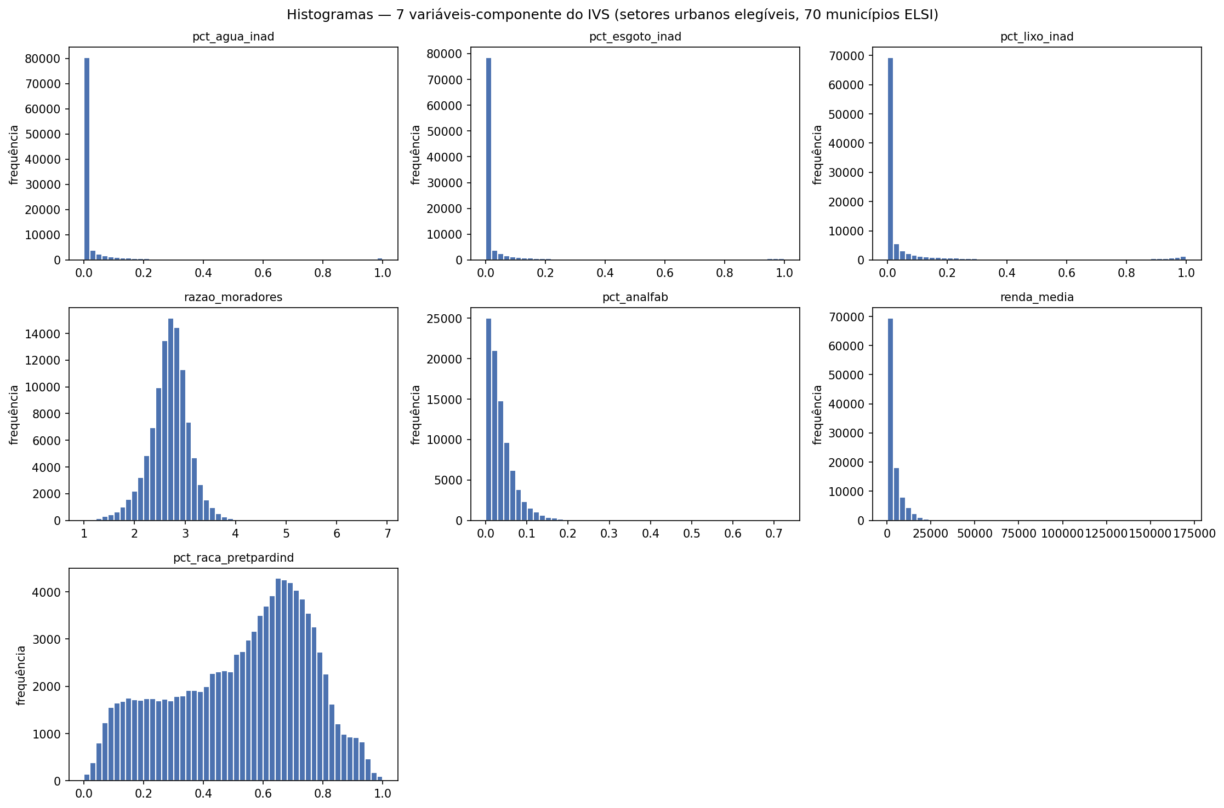
Como as sete variáveis se distribuem
O que chama atenção
As três variáveis de saneamento estão concentradas no zero. Em mais da metade dos setores urbanos, água, esgoto e lixo estão totalmente adequados.
A razão de moradores é a única aproximadamente simétrica, centrada em 2,7.
A renda tem cauda longuíssima à direita, chegando a R$ 170 mil num setor.
A proporção de pretos, pardos e indígenas é a mais espalhada, com moda em torno de 0,65.
Distribuições assim, infladas de zeros, têm consequência direta na normalização e na análise fatorial. É um ponto que preciso discutir antes de calcular o índice.
banco_de_dados/eda/figuras/histogramas.png
Notes:
Chamo atenção para a forma das distribuições porque ela condiciona as escolhas estatísticas seguintes.

Slide 15
As sete componentes em números
Setores urbanos elegíveis dos 70 municípios.
Indicador | n | Média | Mediana | P75 | Máximo | CV %
Água inadequada | 104.108 | 0,070 | 0,000 | 0,012 | 1,000 | 284
Esgoto inadequado | 104.107 | 0,082 | 0,000 | 0,018 | 1,000 | 261
Lixo inadequado | 104.108 | 0,116 | 0,000 | 0,059 | 1,000 | 218
Razão de moradores | 104.108 | 2,691 | 2,713 | 2,926 | 6,914 | 14
Analfabetismo 15+ | 87.556 | 0,036 | 0,027 | 0,050 | 0,726 | 97
Renda média (R$) | 104.096 | 4.187 | 2.572 | 4.836 | 170.418 | 99
Cor/raça preta, parda, indígena | 104.106 | 0,527 | 0,572 | 0,704 | 1,000 | 43
A renda é muito assimétrica
O analfabetismo tem 15,9% de dados faltantes
O único indicador estável é a razão de moradores
Média de R$ 4.187 contra mediana de R$ 2.572. É por isso que a normalização precisa passar a ser por município, e não pelo mínimo e máximo de todos os setores.
Só 87.556 setores têm a taxa calculável. O sigilo do IBGE não é aleatório: concentra-se onde a contagem absoluta de analfabetos é pequena.
Coeficiente de variação de 14%, contra 218% a 284% nas variáveis de saneamento.
Notes:
Destaquei a linha do analfabetismo em vermelho porque o n é menor: 87.556 contra 104.108.

Slide 16
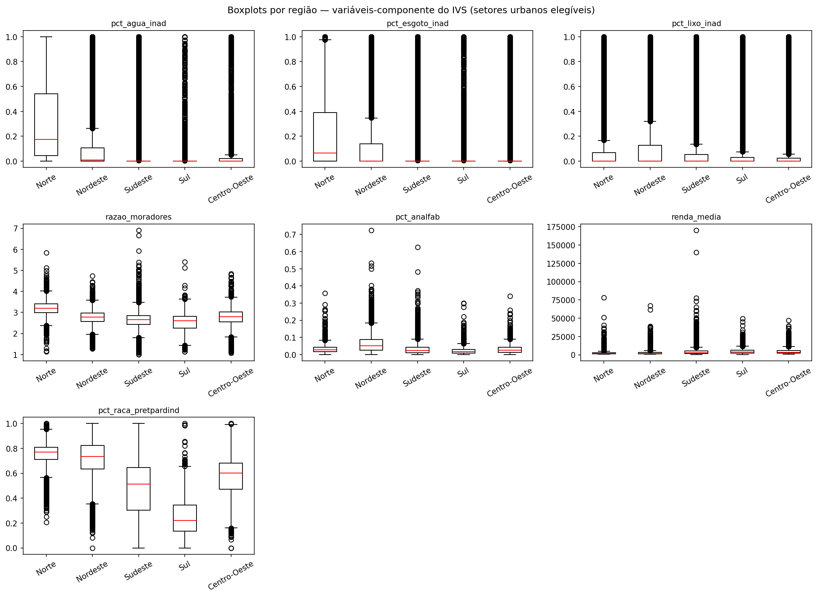
Distribuição por região
O gradiente Norte–Sul aparece com clareza
A água inadequada no Norte é dezesseis vezes a do Sul, e o esgoto oito vezes. A razão de moradores acompanha: 3,19 no Norte contra 2,53 no Sul.
Duas exceções ao padrão
O analfabetismo tem pico no Nordeste, com 0,062, e não no Norte, que fica em 0,033.
O lixo inadequado é praticamente plano entre as regiões, variando só de 0,091 a 0,154.
Renda média por região
Norte R$ 2.881 · Nordeste R$ 3.008 · Sudeste R$ 4.491 · Sul R$ 4.842 · Centro-Oeste R$ 4.945
banco_de_dados/eda/figuras/boxplots_por_regiao.png
Notes:
O Centro-Oeste ter a maior renda média surpreende, mas reflete o peso de Brasília na amostra.

Slide 17
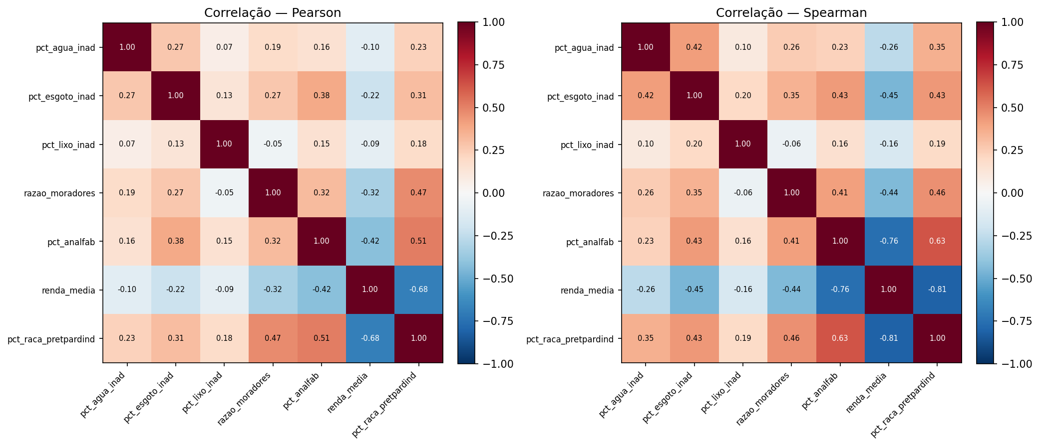
Correlação entre as sete variáveis
Uso Spearman como referência, porque as distribuições estão longe da normalidade.
banco_de_dados/eda/figuras/matriz_correlacao.png
Notes:
Mostro as duas matrizes lado a lado; a de Spearman é a que uso para interpretar.

Slide 18
O que as correlações implicam para o índice
Renda, cor/raça e analfabetismo medem em boa parte a mesma coisa
A renda se correlaciona a −0,81 com a proporção de pretos, pardos e indígenas, e a −0,76 com o analfabetismo. É de esperar que a análise fatorial encontre um fator socioeconômico forte carregado por essas três variáveis.
Se as três medem quase o mesmo construto, elas devem entrar no índice com três pesos ou com um só? É a primeira decisão que preciso levar para a fatorial.
No extremo oposto está o lixo
Correlaciona-se de 0,10 a 0,20 com todas as demais, e −0,06 com a razão de moradores. Carrega informação independente, e provavelmente vai formar um fator próprio ou ficar com carga baixa em todos.
Notes:
Esta é a discussão metodológica que mais me interessa nesta reunião.

Slide 19
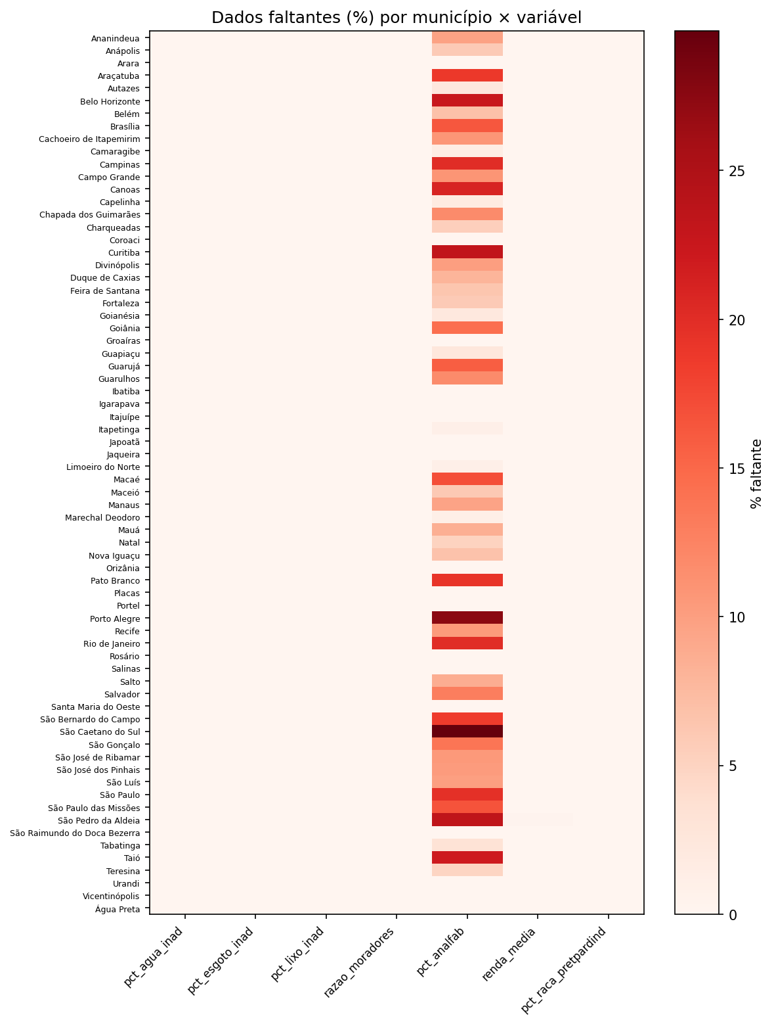
Dados faltantes e o sigilo do IBGE
O problema está concentrado numa variável só
Seis das sete variáveis têm cobertura praticamente total. O analfabetismo tem 15,9% de setores sem dado, porque o IBGE suprime a contagem de analfabetos quando ela é muito pequena.
Município | % de setores sem a taxa de analfabetismo
Belo Horizonte | 22,5%
Araçatuba | 18,8%
Brasília | 16,3%
Ananindeua | 9,7%
Belém | 6,8%
Por que não imputo zero
O sigilo não é aleatório: ele acontece justamente onde há poucos analfabetos em número absoluto, ou seja, nos setores de menor vulnerabilidade educacional. Preencher com zero subestimaria o analfabetismo exatamente nas áreas melhores e distorceria o índice. Mantenho como ausente, e preciso definir uma política explícita para o cálculo final.
missing_por_municipio.png
Notes:
Este é o segundo ponto metodológico que quero decidir: o que fazer com o sigilo do analfabetismo no cálculo do índice.

Slide 20
Outliers: a regra do IQR não serve para o saneamento
Quando o primeiro quartil e a mediana são ambos zero, qualquer valor positivo vira outlier pela regra clássica.
Indicador | P25 | P75 | Limite superior | Outliers pelo IQR | IQR informativo?
Água inadequada | 0,000 | 0,012 | 0,030 | 21.532 (20,7%) | não
Esgoto inadequado | 0,000 | 0,018 | 0,045 | 20.901 (20,1%) | não
Lixo inadequado | 0,000 | 0,059 | 0,149 | 19.124 (18,4%) | não
Razão de moradores | 2,479 | 2,926 | 3,597 | 3.632 (3,5%) | sim
Analfabetismo 15+ | 0,013 | 0,050 | 0,106 | 4.114 (4,7%) | sim
Renda média | 1.752 | 4.836 | 9.461 | 10.469 (10,1%) | sim
Cor/raça PPI | 0,353 | 0,704 | 1,232 | 0 (0,0%) | sim
Os 20% de setores flagrados nas três variáveis de saneamento não são erros de dado nem casos extremos: são os setores que têm alguma inadequação, num universo onde a maioria não tem nenhuma. Por isso acrescentei as colunas de percentil 95 na tabela de outliers e sinalizei essas três variáveis como "IQR não informativo".
Notes:
Deixo isso explícito porque, se eu apresentasse só o número de outliers, pareceria que há um problema de qualidade de dado onde não há.

Slide 21
Os achados novos
Favelas, envelhecimento e a comparação com o Brasil. É material que pode virar resultado do artigo.
Notes:
Estes três blocos nasceram das demandas de julho.

Slide 22
Setores de favelas e comunidades urbanas
O Censo 2022 substituiu a categoria aglomerado subnormal pelas Favelas e Comunidades Urbanas. Trouxe essa marcação para a base.
19.507
5.903
setores de favela, 17,9% do recorte
favelas distintas
10,07 mi
42 / 70
pessoas vivendo nelas
municípios com pelo menos uma
No Norte, metade dos setores da amostra são de favela
Em Belém são 55,9% dos setores, em Ananindeua 58,9% e em Manaus 51,7%. No Centro-Oeste são 4,6%. É a maior heterogeneidade regional de qualquer variável do projeto. Vale notar também que 28 dos 70 municípios não têm nenhum setor de favela.
Percentual dos setores de cada região que são de favela
Conferi que a marcação CD_TIPO igual a 1 coincide exatamente com ter nome de favela preenchido, nos 468 mil setores do país.
Notes:
Foi preciso reprocessar o notebook 01 para trazer quatro colunas do arquivo básico que a pipeline nunca tinha lido.

Slide 23
Favela e restante da cidade
Quantas vezes o valor médio em setor de favela supera o de fora, considerando só setores urbanos elegíveis.
A renda cai para um terço
São R$ 1.610 em favela contra R$ 4.780 fora. Apartamento praticamente não existe: 3,3% contra 37,7%. E o índice de envelhecimento é 55 contra 153, o que mostra territórios bem mais jovens.
Uma validação antes do índice existir
Os setores de favela são identificados por uma classificação independente, feita pelo próprio IBGE. Todos os componentes do índice se movem na direção esperada e com magnitude grande. Quando eu calcular o IVS, comparar sua distribuição entre favela e não-favela será o teste mais direto de que ele mede o que promete. Pretendo reservar uma tabela do artigo para isso.
Notes:
Para mim este é o resultado mais promissor da rodada, porque dá uma forma de validar o índice sem depender de dado externo.

Slide 24
Índice de envelhecimento: a correção do denominador
Segui as definições do Quadro 1 de Galvão e colaboradores (Hygeia, v.21, e2106, 2025), que adota os indicadores das Nações Unidas.
Indicador | Fórmula × 100 | Situação
IEP — Índice de Envelhecimento | 60+ ÷ menores de 15 anos | calculado
RDI — Razão de dependência de idosos | 60+ ÷ 15 a 59 anos | calculado
Percentual de 60 anos ou mais | 60+ ÷ população total | calculado
LI — Longevidade | 75+ ÷ 60+ | inviável
A versão anterior usava idosos divididos por crianças de 0 a 4 anos. O denominador correto é a população com menos de 15 anos, somando as três faixas. Com o denominador antigo o índice ficava cerca de três vezes maior e não era comparável com nenhuma referência.
IEP por região no recorte ELSI urbano. Acima de 100 há mais idosos que crianças.
Sobre a Longevidade
Não tem como ser calculada: exige a faixa de 75 anos ou mais, e o topo da pirâmide que o IBGE publica por setor é "70 anos ou mais". Calculei a proporção de 70+ entre os 60+ como substituto parcial, mas deixei claro que não é o LI.
Conferência. Rodei a mesma fórmula no Brasil inteiro e o IEP deu 79,99, contra os 80,0 publicados pelo IBGE. A população somou 203.080.756, que é o número oficial do Censo.
Notes:
A conferência contra o número publicado foi a forma que encontrei de validar a pipeline inteira de uma vez.

Slide 25
Como a amostra se compara com o Brasil
Apliquei as mesmas fórmulas aos 468 mil setores do país para ter uma linha de base de representatividade.
Com 1,3% dos municípios, a amostra cobre 26% da população e quase 59% dos setores de favela do país.
Indicador | Brasil urbano | ELSI 70 | Razão
Esgoto inadequado | 0,155 | 0,080 | 0,52
Analfabetismo | 0,058 | 0,036 | 0,62
Água inadequada | 0,083 | 0,069 | 0,83
Renda média (R$) | 3.209 | 4.187 | 1,31
Lixo inadequado | 0,094 | 0,114 | 1,21
Um ponto que quero investigar
O lixo é a única variável em que a amostra está pior que o Brasil urbano. Desconfio da caçamba, que conta como destino inadequado e é bem mais comum em cidade grande. Se for isso, o indicador pode estar medindo porte urbano em vez de vulnerabilidade.
Notes:
A conclusão é que a amostra representa o Brasil urbano de grande porte, e não o Brasil. Preciso dizer isso na discussão.

Slide 26
As demandas e os próximos passos
O que fiz em cada uma das sete demandas, o que ficou pendente e o que preciso definir para seguir.
Notes:
Última parte, a de prestação de contas e planejamento.

Slide 27
Como atendi cada uma das sete demandas
Demanda 1
Demanda 2
Demanda 3
Demanda 4
Ajustar o índice de envelhecimento
Tabela de variáveis com a fonte
Excluir setores rurais
Agrupar as moradias normais
Corrigi o denominador para menores de 15 anos e acrescentei RDI e percentual de 60 anos ou mais
Montei uma tabela com as 67 variáveis, a descrição oficial do IBGE e o arquivo de origem
Apliquei o filtro na análise e gerei a conferência município a município
Reuni casa, vila ou condomínio e apartamento no grupo convencional
IEP 92,7
CSV, XLSX e SQLite
2,04% excluídos
99,19% convencionais
Demanda 5
Demanda 6
Demanda 7
Ainda pendente
Criar indicador de apartamento
Quantos setores são vilas e favelas
Proporções para o Brasil todo
A redação das limitações
V00049 dividido por V00001, com descritivas por região e município
Reprocessei o notebook 01 para trazer as colunas de favela do arquivo básico
Extraí as fórmulas para um módulo comum e apliquei aos 468 mil setores do país
Li e fichei o Lima-Costa e Barreto. Falta escrever o texto sobre falácia ecológica, viés de sobrevivência e exclusão de institucionalizados, que na minha base corresponde à classe COLETIVO.
média de 31,5%
19.507 setores
população confere
Notes:
Seis demandas entregues em código e dados; a sétima é redação e depende de eu sentar para escrever.

Slide 28
O que sei que ainda está em aberto
Questão | Situação | Gravidade
Normalização de renda global | Uso o mínimo e o máximo de todos os setores; precisa passar a ser por município | crítico
Relatório da EDA defasado | Descreve o recorte antigo, com rurais. Coloquei um aviso no topo, mas preciso reescrever | médio
Municípios pequenos após o filtro rural | 14 municípios perdem mais de metade dos setores; preciso decidir um piso mínimo | médio
Comportamento do indicador de lixo | Pouco correlacionado com tudo e pior na amostra que no Brasil urbano | médio
Sigilo no analfabetismo | 15,9% dos setores sem o dado, de forma não aleatória; falta política para o cálculo final | médio
Dependências e malha cartográfica | Falta instalar as bibliotecas de fatorial e geoprocessamento e baixar a malha de setores | baixo
Quatro pontos que preciso definir na orientação
Os pesos do índice
O periódico-alvo
O indicador de lixo
Piso de setores por município
Empíricos, saídos da análise fatorial, ou guiados pela literatura, com 60% para a dimensão socioeconômica e 40% para saneamento?
A escolha define limite de palavras, número de referências e formatação de toda a redação.
Entra como está, ou separo a caçamba das demais formas de destino inadequado?
Municípios com menos de dez setores urbanos entram nas análises municipais?
Notes:
Estes quatro pontos travam etapas que vêm logo a seguir, por isso trago todos de uma vez.

Slide 29
O caminho até o índice
O cronograma do plano de trabalho reserva agosto e setembro para esta etapa.
Notebook 03
Notebook 04
Notebook 05
QGIS
Normalização por município
Análise fatorial
O índice e as faixas
Mapas e autocorrelação
Padronizo as sete variáveis dentro de cada cidade, com a renda invertida. Resolve o problema da escala global.
KMO, teste de Bartlett, número de fatores, cargas e definição dos pesos.
Média ponderada, categorização em quatro faixas de risco e validação contra os setores de favela.
Mapas coropléticos por município e índice de Moran, seguindo o modelo do artigo de Mato Grosso.
Posso começar imediatamente
Depende do notebook 03
Depende da decisão sobre os pesos
Depende da malha de setores
Em paralelo, pretendo
Baixar a malha de setores de 2022 e instalar o geopandas, porque é pré-requisito dos mapas e não depende de nenhuma decisão.
Escrever a seção de limitações com o Lima-Costa e Barreto, que é o único item pendente das demandas.
Reescrever o relatório da EDA sobre o recorte urbano.
Notes:
Minha proposta é começar pelo notebook 03 esta semana, já que ele não depende de nenhuma das quatro decisões.

Slide 30
Em resumo
As sete demandas de julho estão implementadas, e o cálculo nacional serviu para conferir a pipeline contra os números publicados pelo IBGE.
A base está madura: 104.108 setores urbanos, 23 indicadores calculados e 43 testes automatizados.
O que falta agora é estatística: normalização, fatorial, ponderação e categorização.
Trago quatro decisões para alinharmos: pesos, periódico, indicador de lixo e piso de setores.
Pedro Dias Soares · Iniciação Científica · Fiocruz Minas — IRR · 9 de agosto de 2026
Notes:
Fecho retomando as quatro decisões, que é o que preciso levar desta reunião.

